Slide 1
Périphériques USB personnalisés
Rémi GUILLOMON
Maxime DUQUESNE
Quentin DELPECH
Baptiste JEAN-LOUIS
IMA3
Promo 2021

Slide 2
Sommaire
Introduction
Protocole USB
Bibliothèque LUFA
- Présentation
- AT90USBKEY en
stockage de masse
- Configuration de LUFA
Prototypes Arduino
- Bibliothèques utilisées
- Hardware utilisé
- Prototype de la Clé USB
- Prototype du Clavier
Conclusion

Slide 3
Introduction
En quoi consiste notre projet ?
Un clavier
Ressemble à un clavier classique
Fonctionne comme un clavier classique
+ enregistre toutes les entrées clavier !
Une clé USB
Stocke vos fichiers comme une
clé classique
Vous vous absentez ? Elle télécharge un logiciel espion !

Slide 4
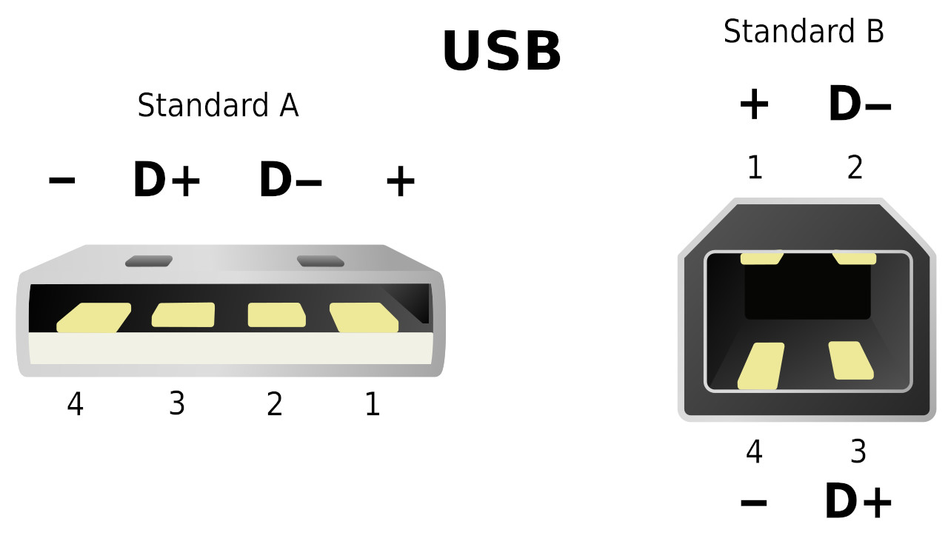
Protocole USB
Source : Wikipedia
Broches USB

Slide 5
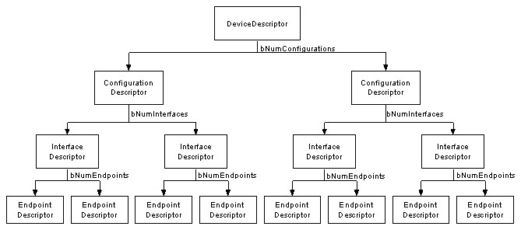
Protocole USB
Source : BeyondLogic
Descripteurs USB

Slide 6
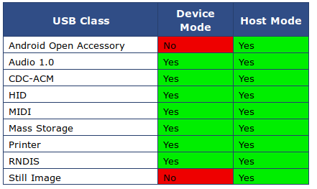

Bibliothèque LUFA
Classes USB compatibles avec LUFA
Source : fourwalledcubicle.com

Slide 7
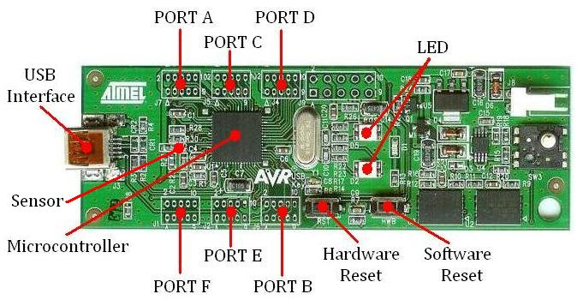
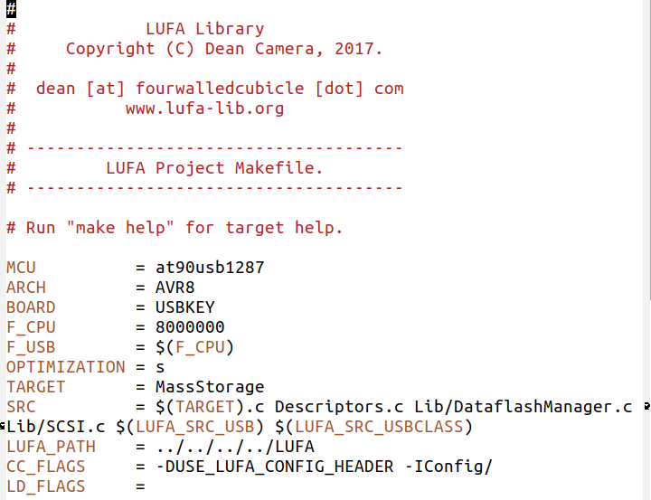
AT90USBKEY en stockage de masse
webhome.csc
Carte AT90USBKEY
Makefile

Slide 8
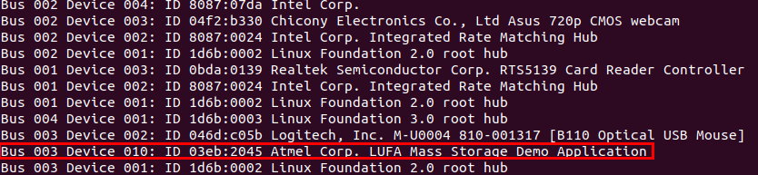
AT90USBKEY en stockage de masse
Commandes dans le terminal
sudo dfu-programmer at90usb1287 erase
sudo dfu-programmer at90usb1287 flash MassStorage.hex
sudo dfu-programmer at90usb1287 reset
lsusb
Carte AT90USBKEY reconnue comme stockage de masse

Slide 9
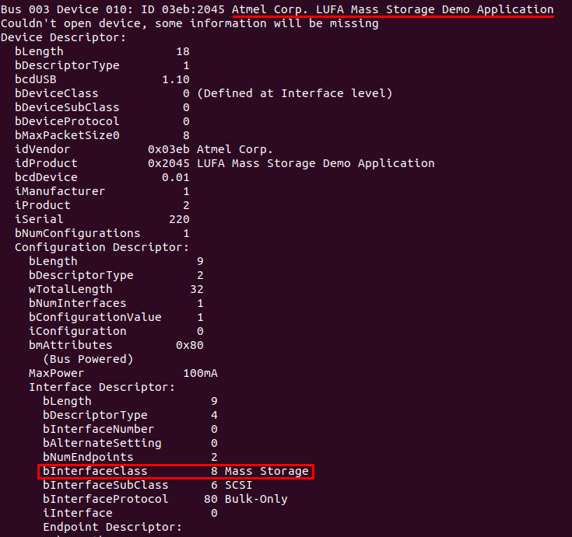
AT90USBKEY en stockage de masse
lsusb -v
Détail des descripteurs
Carte AT90USBKEY
en stockage de masse

Slide 10
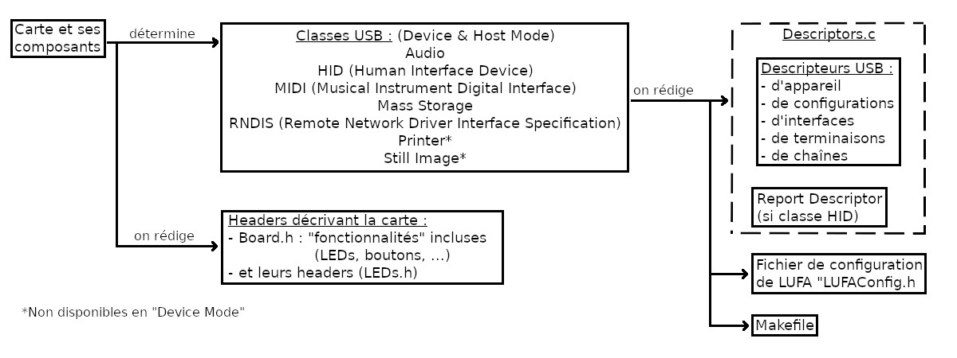
Configuration de LUFA
Comment configurer LUFA pour une carte personnalisée ?
Schématisation de la configuration

Slide 11
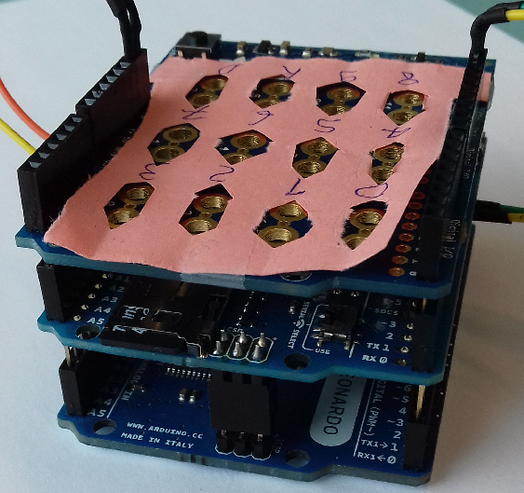
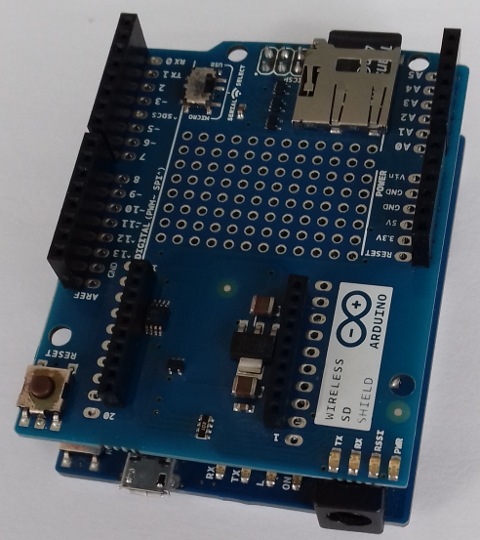
Prototypes Arduino
Clé USB
Clavier

Slide 12
Bibliothèques
SD et File
Elles permettent de gérer une carte SD et son contenu
Keyboard
Elle permet de faire passer la carte Arduino pour un clavier du point de vue de l’ordinateur.

Slide 13
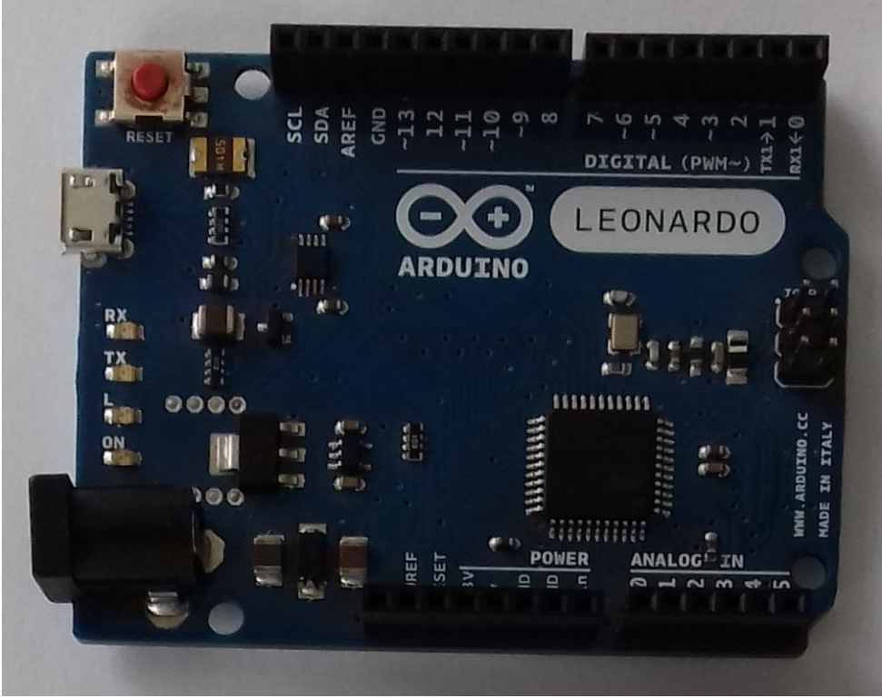
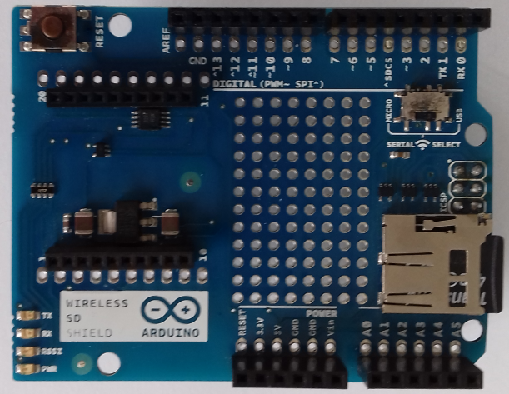
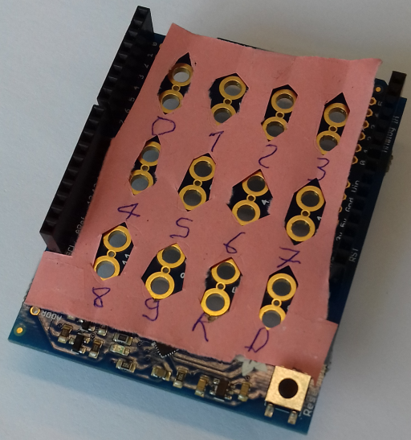
Hardware
Arduino Leonardo
Shield Arduino SD
Shield Adafruit clavier 12 touches capacitives

Slide 14
Prototypes
Clavier
Clé USB

Slide 15
Merci pour votre écoute

